Slide 1
ПанкреоФит
Состав:
активные вещества,
панкреотин 192 мг
(амилаза – 4500 ЕД,
липаза – 6000 ЕД,
протеаза – 300 ЕД)
Гемицеллюлоза – 50 мг;
Желчные компоненты – 25мг;

Slide 2
ПанкреоФит— трехкомпонентный ферментный препарат.
Он способствует улучшению процессов пищеварения, например, в случае погрешностей в питании. Входящие в его состав компоненты помогают перевариванию пищи. Кроме того, препарат способствует отделению желчи, всасыванию витаминов А, Е, К и снижению газообразования в кишечнике благодаря расщеплению растительной клетчатки.

Slide 3
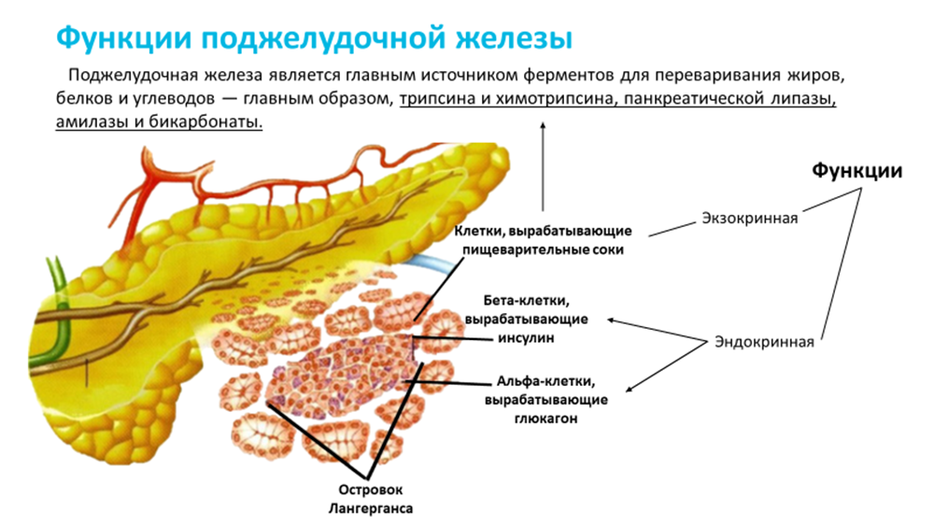
Прием препарата Панкреофита -как и многих других пищеварительных ферментных средств, показан при недостаточной внешнесекреторной функции поджелудочной железы в сочетании со снижением отделения желчи при хроническом панкреатите (вне периода обострения). Такая ситуация обычно сопровождается нарушением переваривания пищи, метеоризмом и склонностью к запорам, что может быть обусловлено рядом патологических состояний¹.

Slide 5
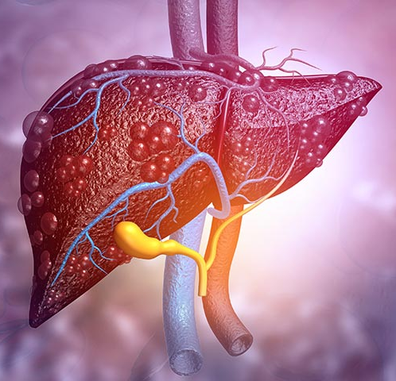
ПанкреоФит применяют и в комбинированной терапии других заболеваний:
при болезнях печени, вызванных воздействием алкоголя или токсичных веществ, циррозе;
при нарушении регуляции процессов желчеобразования и желчеотделения при других хронических заболеваниях пищеварительного тракта;
при потере желчных кислот, что может наблюдаться после удаления желчного пузыря¹.

Slide 6
-
х 3 раза в день
(во время или через 30 мин после еды)
ПанкреоФит назначается по 1-2 капсулы трижды в день. Для подготовки к диагностическим исследованиям брюшной полости средство назначают по 2 таблетки 2-3 раза в день, начиная прием за 2-3 дня до процедуры. Более высокие дозы препарата можно принимать только по предписанию врача.

Slide 7
Сколько дней принимать ПанкреоФит?
Если процесс пищеварения нарушился по причине погрешностей в диете, обычно рекомендуется принимать средство всего несколько дней¹.
Лечение может продолжаться несколько месяцев или лет при хроническом недостатке выработки ферментов и необходимости в постоянном их добавлении извне. Однако стоит отметить, что при постоянной потребности в применении ферментных препаратов при заболеваниях желудочно‑кишечного тракта необходимо проконсультироваться с врачом, который поможет подобрать оптимальную дозировку и схему применения препарата.

